Slide 1

«Здоровьесберегающие технологии
в учебно-воспитательном процессе»
МОУ ООШ №30 п.Большой Исток

Slide 2
По данным Минздрава России

Slide 3
Здоровье – это самое ценное, что есть у человека.
Н.А. Семашко
Здоровье – это
состояние полного физического, психического и социального благополучия человека.
динамично меняющееся состояние, характеризующееся высокими адаптационными возможностями организма, оптимальным функционированием систем и органов, а также гармоничными взаимоотношениями с природной средой и социумом.

Slide 4

Внешние факторы риска:
(за пределами образовательного учреждения)
экология;
семья и микроклимат в ней;
круг общения, вредные привычки;
питание;
здоровый образ жизни.

Slide 5
Внутришкольные факторы, влияющие на здоровье учащихся
взаимоотношения с одноклассниками
отношение учителей
здоровье учителей
Режим функционирования школы
Организация занятий
вид учебной деятельности
технологии
стиль преподавания
отметка, оценка знаний
объем домашних заданий
режим дня
расписание учебных занятий
питание
санитарно-гигиенические условия (мебель, освещение, проветривание и др.)
режим перемен
Здоровье учащихся
уроки физкультуры
спортивные секции и кружки
учебный план
выбор УМК
выбор программ
досуговая деятельность
Notes:
5

Slide 7
СТАТИСТИКА ЗАБОЛЕВАНИЙ УЧАЩИХСЯ
(данные по итогам диспансеризации 2009 г)
заболевания | кол-во случаев | %
сколиоз | 4 | 3,3
гастрит | 8 | 6,6
кариес | 15 | 12,3
близорукость | 12 | 9,8
гипертония | 2 | 1,6
ожирение | 2 | 1,6
пиелонефрит | 2 | 1,6
бронхиальная астма | 1 | 0,8
анемия | 5 | 4,1

Slide 8
ГРУППЫ ЗДОРОВЬЯ УЧАЩИХСЯ МОУ №30

Slide 9
Внутренние факторы риска:
(в самом образовательном учреждении)
организация учебного процесса, методика организации урока;
организация и реализация воспитательного процесса;
двигательный режим учащихся в урочное и внеурочное время;
создание медицинского обслуживания в образовательном учреждении;
организация питания в образовательном учреждении;
соблюдение санитарно-гигиенических норм в образовательном учреждении.

Slide 10
Здоровьесберегающие образовательные технологии
системно организованная совокупность программ, приемов и методов организации образовательного процесса, не наносящего ущерба здоровью его участников;
качественная характеристика педагогических технологий по критерию их воздействия на здоровье учащихся и педагогов;
технологическая основа здоровьесберегающей педагогики.

Slide 11
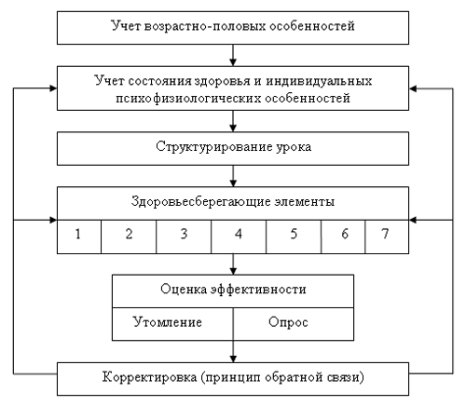
Педагогическая технология
Почему и для чего?
Что?
Как?
С помощью чего?
Кто?
Так ли это?

Slide 12
Функции здоровьесберегающей технологии:
формирующая
информативно-коммуникативная
диагностическая
адаптивная
рефлексивная
интегративная

Slide 14
Правило 1. Организация урока на основе принципов здоровьесбережения
Правильная организация урока
учет критериев здоровьесбережения,
мотивация к обучению,
взаимный интерес в процессе урока.

Slide 15
Правило 2.
Использование каналов восприятия
Левополушарные учащиеся | Характерен: словесно-логический стиль познавательных процессов; склонность к абстрагированию и обобщению. | Необходимо на уроке: ясные и четкие инструкции; изложение информации линейное: от части к целому; неоднократное повторение; проверка выполнения задания; тишина на уроке.
Правополушарные учащиеся | Развито конкретно-образное мышление и воображение | Необходимо на уроке: связь информации с практикой, анализ от целого к частному, задачи зрительно-пространственного анализа, творческие задания, эмоции, эксперименты, речевой и музыкальный ритм.

Slide 16
Визуальное восприятие | выделение на доске цветом различных пунктов; выполнение письменных упражнений, составление опорных конспектов; использование письменных инструкций; использование таблиц, схем, видео, наглядных пособий.
Аудиальное восприятие | использование вариаций голоса: громкость, паузы, высота; использование сигнальных слов: говорить, слушать, другими словами и т.д.; рекомендуются дискуссии, устные задачи, упражнения, просмотр видеофильмов.
Кинестетическое восприятие | использование жестов, прикосновения, сигнальных слов: ощущаю, управляю, действую; передача информации в игре, при выполнении практического эксперимента; смена видов деятельности.

Slide 17
Правило 3.
Учет зоны работоспособности

Slide 18
Правило 4. Распределение интенсивности умственной деятельности
Часть урока | Время | Нагрузка | Деятельность
1 этап Врабатывание | 5 мин | Относительно невелика | Репродуктивная, переходящая в продуктивную. Повторение.
2 этап Максимальная работоспособность | 20 – 25 мин | Максимальное снижение на 15 мин | Продуктивная, творческая, знакомство с новым материалом.
3 этап Конечный порыв | 10 – 15 мин | Небольшое повышение работоспо-собности | Репродуктивная, отработка узловых моментов пройденного.

Slide 19


Эффективность усвоения знаний в течение урока
5 – 25 минута – 80%
25 – 35 минута – 60 – 40%
35 – 40 минута – 10%

Slide 20
Педагогу в организации и проведении урока необходимо учитывать:
обстановку и гигиенические условия в классе (кабинете)
число видов учебной деятельности Норма – 4-7 видов за урок
среднюю продолжительность и частоту чередования различных видов учебной деятельности. Ориентировочная норма – 7-10 минут;
чередование видов преподавания. Норма – не позже чем через 10-15 минут
наличие и выбор места на уроке методов, способствующих активизации инициативы и творческого самовыражения самих учащихся
место и длительность применения ТСО
позы учащихся, чередование поз
физкультминутки и другие оздоровительные моменты на уроке – их место, содержание и продолжительность. Норма – на 15-20 минут урока по 1 минутке из 3-х легких упражнений с 3 – повторениями каждого упражнения;
наличие у учащихся мотивации к учебной деятельности на уроке
наличие в содержательной части урока вопросов, связанных со здоровьем и здоровым образом жизни;
психологический климат на уроке;
наличие на уроке эмоциональных разрядок

Slide 21
В конце урока следует обратить внимание на следующее
плотность урока, т.е. количество времени, затраченного школьниками на учебную работу. Норма - не менее 60 % и не более 75-80 %;
момент наступления утомления учащихся и снижения их учебной активности;
темп и особенности окончания урока.

Slide 22
Оценка степени утомления при умственном труде
Объекты наблюдения | Незначительная | Значительная | высокая
Внимание | Редкие отвлечения | Рассеянное, частые отвлечения | Ослабленное, реакция на новые словесные указания отсутствуют
Поза | Непостоянная, потягивание ног и выпрямление туловища | Частая смена поворота головы, облокачивание, поддерживание головы руками | Стремление положить голову на стол, вытянуться, отклонившись на спинку стула
Движения | Точные | Неуверенные, замедленные | Суетливые движения рук и пальцев (ухудшение почерка)
Интерес | Живой интерес, задавание вопросов | Слабый интерес, отсутствие вопросов | Полное отсутствие интереса

Slide 23
Профилактика переутомления учащихся на уроках
повысить умственную работоспособность и сократить период адаптации к содержанию материала в начале урока;
выбрать оптимальный ритм и темп урока;
эмоциональность, артистизм педагога;
исключить шумовое раздражение на уроке;
использовать приемы поощрения, подбадривания учащихся;
проводить смену деятельности, практиковать нестандартные уроки;
использовать основные эколого-медико-психолого-педагогические методы преподавания: внушение, погружение, ритмическую стимуляцию органов чувств, аудиовизуализацию, аудиолингвализацию;
проводить динамические паузы;
заканчивать урок за 1-2 минуты до звонка;
не задерживать учащихся на перемену.

Slide 24
Утомление чаще всего возникает в следующие периоды:
начало учебного года и недели;
возникает ежедневно к 3-4-му урокам;
сначала проявляется слабо, а затем усиливается к концу учебного дня;
окончание четверти, учебного года, недели.

Slide 25
Каким должен быть урок, помогающий сохранять и укреплять здоровье школьников?
снижение утомления школьников,
создание благоприятного психологического климата,
обеспечение индивидуального и дифференцированного подходов в процессе обучения,
выполнение санитарно-гигиенических условий.

Slide 26
Анализ проведения урока с позиций здоровьесбережения
№ | Критерии | Макс балл | Факт. балл
1 | Здоровьесберегающая направленность целей и задач урока: - формирование отношения к человеку и его здоровью как к ценности; - выработка понимания сущности здорового образа жизни; - формирование потребности в здоровом образе жизни. | 3 3 3
2 | Создание оптимальных психофизиологических условий Соблюдение норм СанПиНов (проветривание, освещенность, чистота, озеленение кабинета); Учет динамики работоспособности Смена видов деятельности учащихся Наличие оздоровительных моментов на уроке: - физкультминутки, динамические паузы, - минутки релаксации, - дыхательная гимнастика, - гимнастика для глаз, - массаж активных точек, - положительный эмоциональный настрой на урок, - контроль осанки; Наглядность, использование ТСО; Рефлексия учащихся | 1 1 1 1 2 2
3 | Деятельность педагога: - создание эмоционального комфорта на уроке (атмосфера доброжелательности, открытые невербальные средства общения, похвала обучающихся) - применение здоровьесберегающих технологий (дифференцированное, проблемное, диалоговое обучение, игра и т.д.); - применение здоровьесберегающих методов (работа в группах, дискуссия, исследование, диалог и т.д.). | 3 3 3
 | Общее количество баллов: | 26

Slide 27
Задачи педагогической деятельности по осуществлению здоровьесберегающих технологий
научить учителей использовать знания, навыки и умения по пропаганде здорового образа жизни в своей деятельности;
освоить методы валеологического обеспечения педагогической деятельности;
освоить методы оценки условий организации и обеспечения УВП с позиций ЗОЖ;
освоить здоровьесберегающие технологии, способствующие выявлению, использованию и активизации резервных возможностей учащихся;
сформировать умения оценивать и корректировать методические приемы с позиций сохранения и укрепления здоровья учащихся.

Slide 28
Сохранение и укрепление здоровья учащихся
Этому способствуют следующие моменты:
проведение ежегодной диспансеризации обучаемых,
учёт санитарно-гигиенических требований при составлении расписания учебной и внеурочной работы,
обязательные физкультминутки на уроках в начальной школе и в 5 классе,
нормализация учебной нагрузки учащихся,
организация горячего питания,
введение в учебный план дополнительного третьего часа физической культуры и полное соответствие требованиям стандарта технического обеспечения спортивной базы,
применение здоровьесберегающих технологий в учебном процессе.

Slide 29
Цель работы:
Способствовать формированию познавательного отношения к поддержанию, укреплению и развитию психического и физического здоровья, формировать понятие здоровый образ жизни.

Slide 30
Задачи:
Способствовать формированию познавательного отношения к поддержанию, укреплению и развитию психического и физического здоровья.
Формировать понятие здоровый образ жизни.

Slide 31
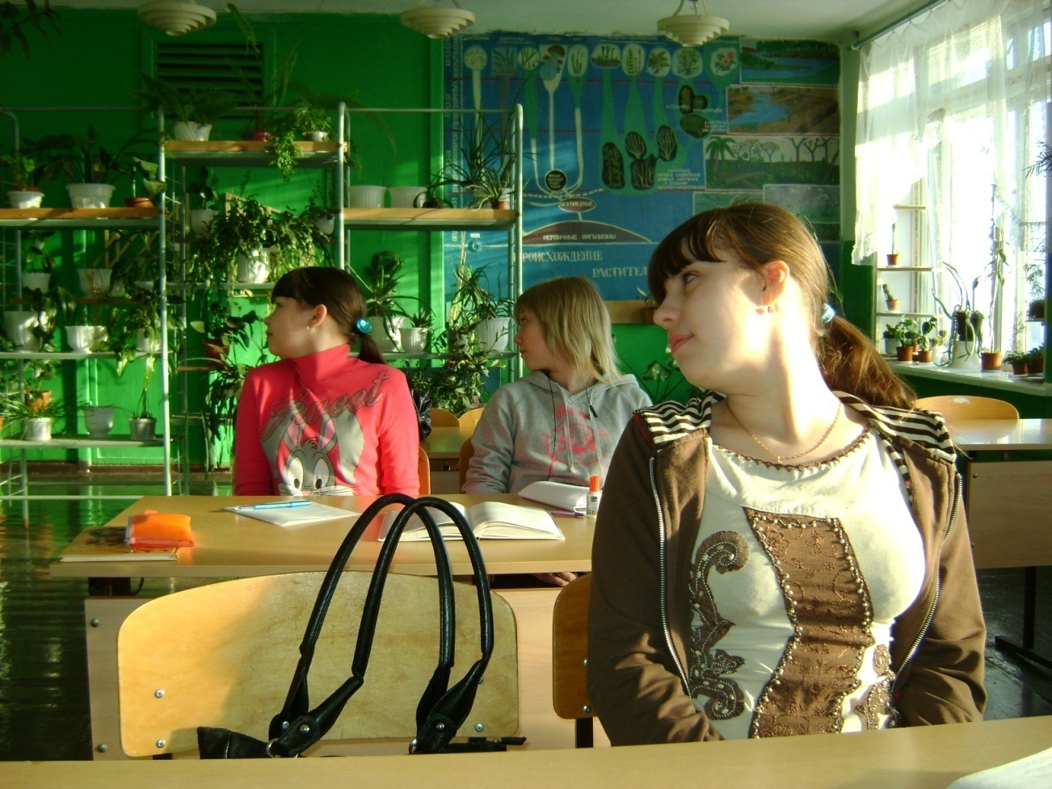
Урок “Строение мышц. Обзор мышц человека”
Упражнение “Любопытная Варвара”

Slide 32
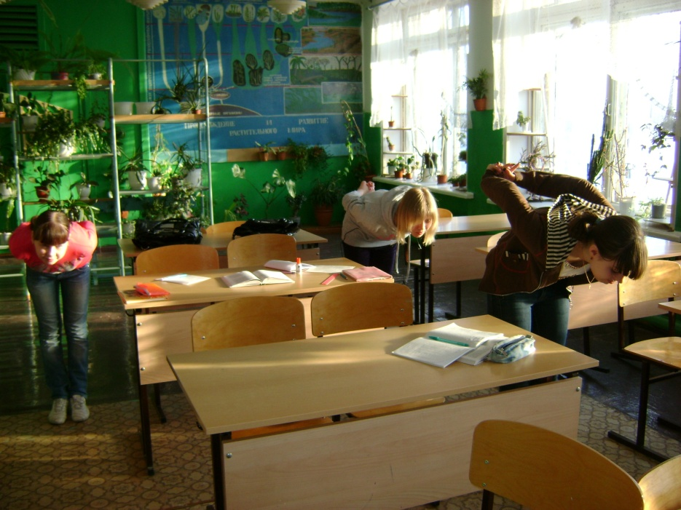
Урок
“Осанка. Предупреждение плоскостопия”
Упражнение “Птица перед взлетом”

Slide 33
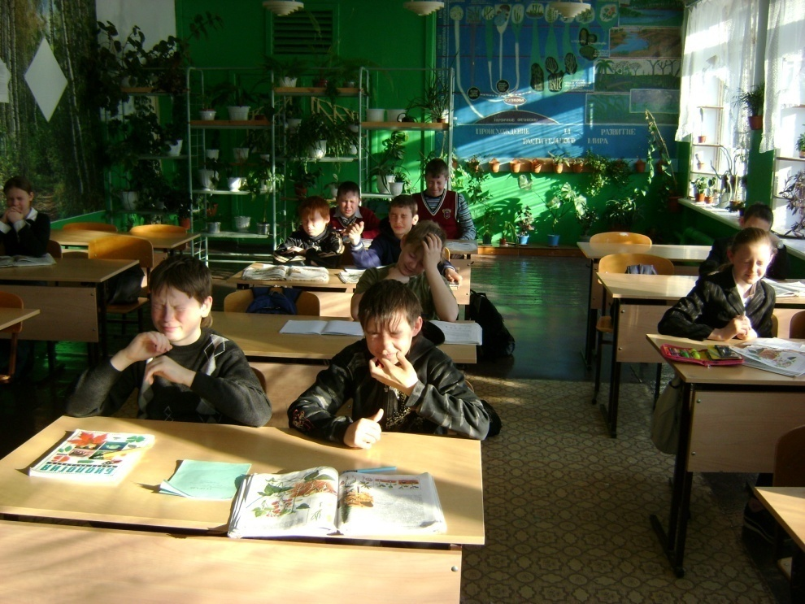
Урок «Зрительный анализатор»
Упражнение для глаз по методике доктора А. Базарного

Slide 34
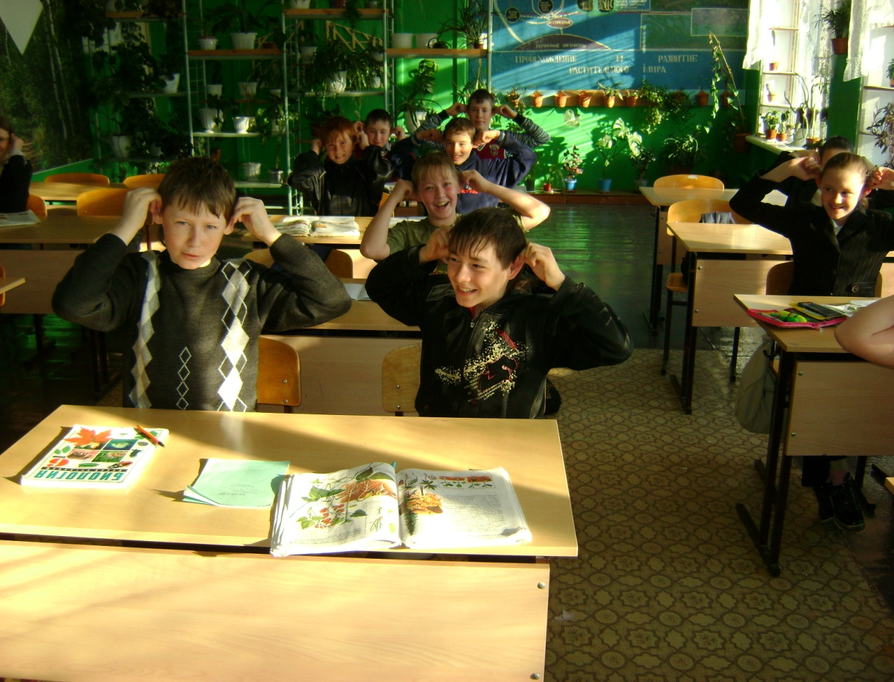
Урок «Слуховой анализатор»
Упражнение «Я-Чебурашка»

Slide 35
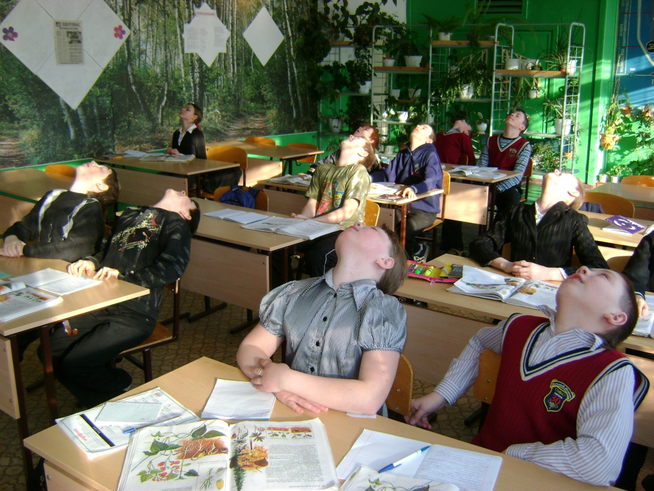
Урок: “Значение дыхания. Органы дыхательной системы. Заболевания дыхательных путей”.
по методике А. Стрельниковой

Slide 36
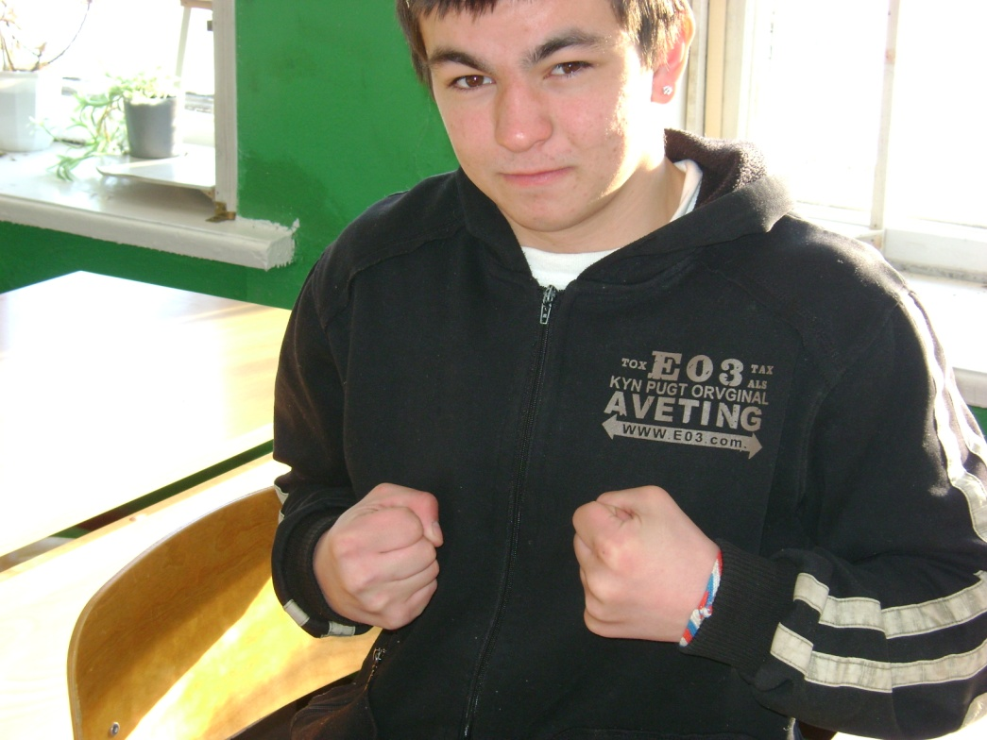
Урок: Механизм вдоха и выдоха. Регуляция дыхания
Сильное сжатие с задержкой дыхания

Slide 37
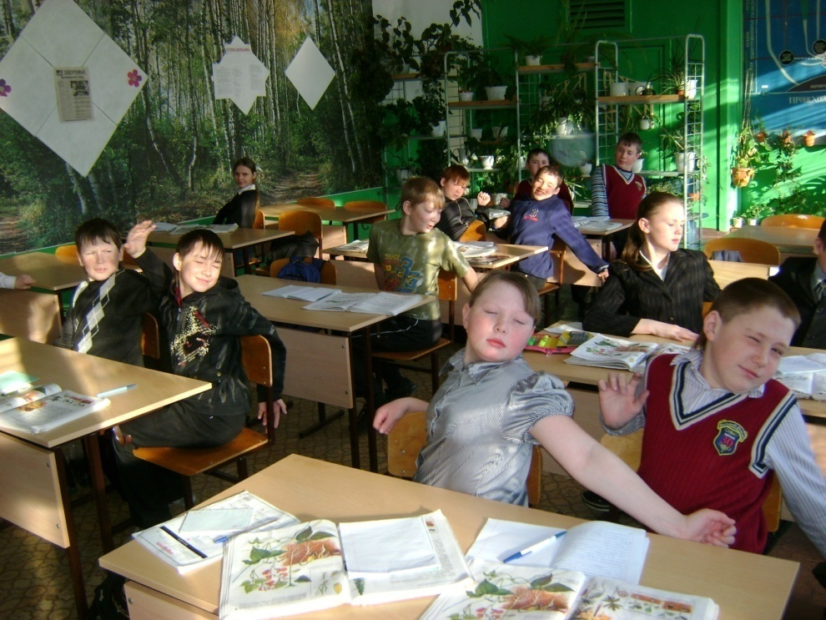
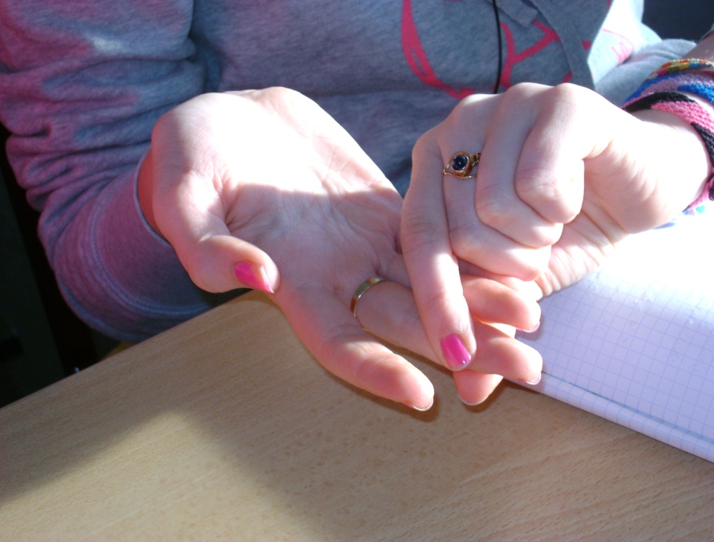
Урок “Скелет поясов и свободных конечностей
Потирание рук Повороты туловища

